Slide 1
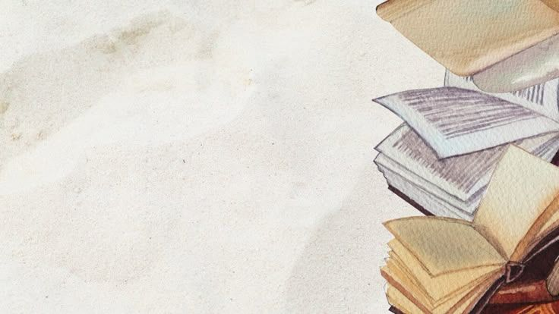
CHÚA NHẬT XVIII
THƯỜNG NIÊN
NĂM A

Slide 4
Vui học Kinh Thánh
Mattheu 14, 13-21

Slide 5
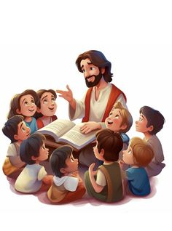
Kinh Thánh
NXB TÔN GIÁO
Tin mừng theo thánh Gio an

Slide 6


Khi ấy Chúa Giêsu nghe tin Gioan Tẩy Giả đã chết, thì Người rời bỏ nơi đó, xuống thuyền đi đến nơi hoang địa vắng vẻ. Dân chúng nghe biết, thì từ các thành phố đi bộ theo Người. Ra khỏi thuyền, Người thấy dân chúng đông đảo, thì thương xót họ, và chữa những người bệnh tật trong họ.
TIN MỪNG THEO THÁNH MATTHEU
(14, 13-21)

Slide 7


Chiều tới, các môn đệ đến gần thưa Người rằng: “Ðây là nơi hoang địa, mà giờ đã chiều rồi, xin Thầy giải tán dân chúng, để họ vào các làng mạc mà mua thức ăn”. Nhưng Chúa Giêsu nói với các ông rằng: “Họ chẳng cần phải đi, các con hãy cho họ ăn”. Các ông thưa lại rằng: “Ở đây chúng con chỉ có năm chiếc bánh và hai con cá”. Người bảo các ông rằng: “Hãy đem lại cho Thầy”.
Khi Người đã truyền cho dân chúng ngồi trên cỏ, Người cầm lấy năm chiếc bánh và hai con cá, ngước mắt lên trời, đọc lời chúc tụng, bẻ ra và trao cho các môn đệ, các ông này phân phát cho dân chúng. Mọi người đều ăn no. Và người ta thu lượm được mười hai thúng đầy những miếng bánh vụn. Số người ăn là năm ngàn người đàn ông, không kể đàn bà và con trẻ.

Slide 8
Câu 1:
Chúa Giêsu nghe tin ai đã chết?
G
I
O
A
N
T
Ẩ
Y
G
I
Ả

Slide 9
Câu 2:
Chúa Giêsu xuống thuyền
đi đến nơi nào?
H
O
A
N
G
Đ
Ị
A

Slide 10
Câu 3:
Ai đi bộ theo Chúa Giêsu?
D
Â
N
C
H
Ú
N
G

Slide 11
Câu 4:
Chúa Giêsu thương xót và
chữa lành ai?
N
G
Ư
Ờ
I
B
Ệ
N
H
T
Ậ
T

Slide 12
Câu 5:
Các môn đệ xin Chúa giải tán dân chúng lúc nào?
B
U
Ổ
I
C
H
I
Ề
U

Slide 13
Câu 6:
Chúa Giêsu bảo các môn đệ
làm gì?
C
H
O
H
Ọ
Ă
N

Slide 14
Câu 7:
Các môn đệ có
bao nhiêu chiếc bánh?
N
Ă
M

Slide 15
Câu 8:
Các ông có bao nhiêu con cá?
H
A
I

Slide 16
Câu 9:
Sau khi dân chúng ăn no, người ta thu lượm được bao nhiêu thúng bánh vụn?
M
Ư
Ờ
I
H
A
I
T
H
Ú
N
G

Slide 17
Câu 10:
Số người ăn là bao nhiêu
người đàn ông?
N
Ă
M
N
G
À
N

